Slide 1
Окружающий нас мир

Slide 2
Правила игры
Зелёный сектор- растения
Голубой сектор - вода
Синий сектор – животные
Жёлтый сектор – птицы
Красный сектор – рептилии
Белый сектор – воздух
Оранжевый сектор – насекомые
Чёрный сектор – пропуск хода
- счастливый случай (за правильный ответ – три жетона);
- бермудский треугольник (блиц из 3 вопросов);
SOS – помощь зала.

Slide 3
1 | 2 сюрприз | 3 | 4 sos | 5 | 6
7 | 8 | 9 | 10 | 11 | 12
13 | 14 | 15 | 16 | 17 | 18
19 | 20 | 21 sos | 22 | 23 | 24
25 | 26 | 27 | 28 | 29 | 30
31 | 32 | 33 sos | 34 | 35 | 36

Slide 4
Вопрос №1. (блицопрос) А) Обитатели, без которых пустыню трудно представить: их там очень много. Б) Самая большая черепаха ( 2 метра). В) Самая крупная ящерица пустыни.

Slide 5
Двойная жизнь животных
Отгадайте за 2 минуты слова, которые совпадают с названиями самых разных живых существ. Например, любитель зимнего плавания – морж.

Slide 6
Двойная жизнь животных
Пупырышки на коже от холода -…
Щётка для чистки бутылок -…
Детская игрушка на нитке, запускаемая в небо -…
Любитель очень поздно ложиться - …
Автобусный безбилетник -…
Длинный рычаг у колодца -…
Любитель очень рано вставать - …
Заменитель колёс у танка и трактора -…
Специальное расположение костей при игре в домино -…
Имя писателя – классика Толстого …
Приспособление на ногах электромонтёра для лазанья по столбам…
Пометка на полях тетрадки или книги в виде птицы…

Slide 7
Двойная жизнь животных
Пупырышки на коже от холода - мурашки
Щётка для чистки бутылок - ёрш
Детская игрушка на нитке, запускаемая в небо -змей
Любитель очень поздно ложиться - сова
Автобусный безбилетник - заяц
Длинный рычаг у колодца - журавль
Любитель очень рано вставать - жаворонок
Заменитель колёс у тана и трактора - гусеница
Специальное расположение костей при игре в домино - рыба
Имя писателя – классика Толстого - Лев
Приспособление на ногах электромонтёра для лазанья по столба- кошки
Пометка на полях тетрадки или книги в виде птиц – галочки.

Slide 8
Вопрос №3. Как называется воздушная оболочка Земли?

Slide 9
Вопрос №4. Ветвистый кустарник или небольшое дерево, которое можно встретить в пустыне.
sos

Slide 10
Вопрос №5. Из каких газов состоит воздух и какой из них наиболее важен для человека, а какой - для растений?

Slide 11
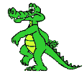
Вопрос №6. От каких факторов зависит пол крокодила при появлении их на свет?

Slide 12
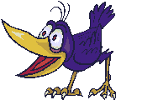
Вопрос №7. Какую птицу называют вещей?

Slide 13
Вопрос №8. У кого есть косточки, но нет скелета?

Slide 14
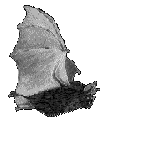
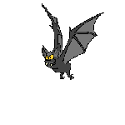
Вопрос №9. Какое животное можно назвать вампиром?

Slide 15
Вопрос №10.
Почему в горах на большой высоте
дышать тяжело?
Какого газа там мало и почему?

Slide 16
Вопрос №11. ЗАЧЕМ СКВОРЦЫ, ГАЛКИ «КАТАЮТСЯ» ВЕРХОМ НА КОРОВАХ, ОВЦАХ, ЛОШАДЯХ?

Slide 17
Вопрос №12. Почему ветер днём дует с суши на море, а ночью – наоборот?

Slide 18
Вопрос №13. Назовите самого быстрого зверя на планете.

Slide 19
Вопрос №14. У какого насекомого усы длиннее ног?

Slide 20
Вопрос №15.
Как называется водная оболочка
Земли?
Какую площадь поверхности планеты она занимает?

Slide 21
Вопрос №16. Какое животное может задерживать дыхание на 2 часа?

Slide 22
Вопрос №17. Назовите домашних насекомых. Почему их так называют?

Slide 23
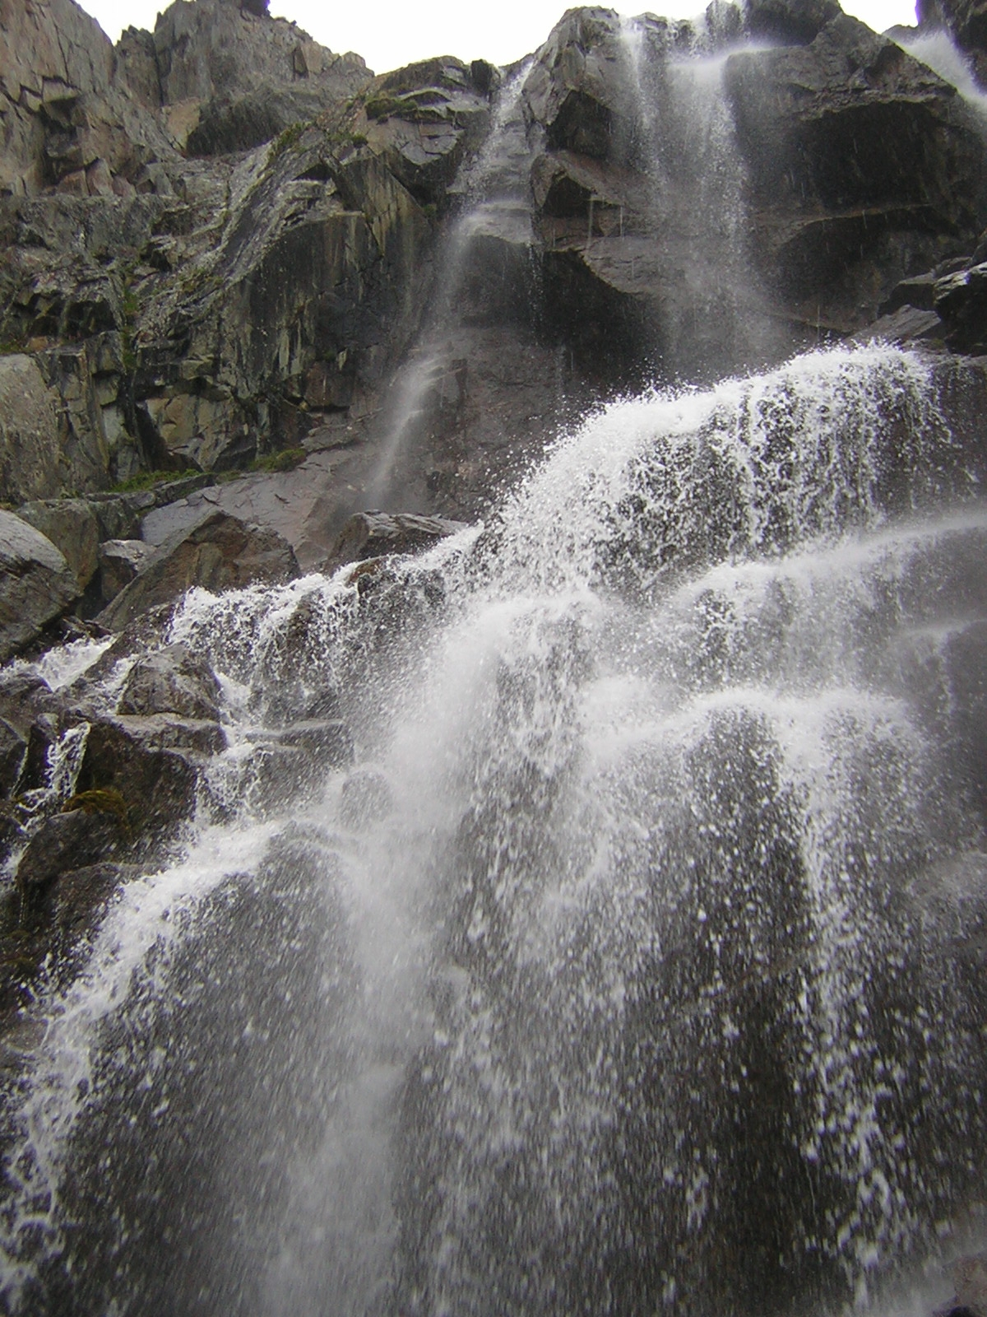
Вопрос №18. День и ночь кричит, а голос не устаёт.

Slide 24
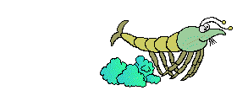
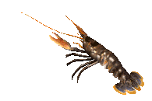
Вопрос №19. КОГДА ЧЁРЕН - ТРУСЛИВ И ЗАДОРЕН, А ПОКРАСНЕЕТ-ТОТЧАС ПРИСМИРЕЕТ.

Slide 25
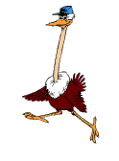
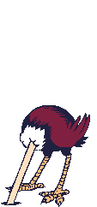
Вопрос №20. Какие птицы могут бегать со скоростью автомобиля?

Slide 26
Вопрос №21. Почему мухи не падают с потолка?
SOS

Slide 27
Вопрос №22. Как раньше называли больших ящериц?

Slide 28
Переход хода. Отдай балл.

Slide 29
Вопрос №24. 1. Какое дерево имеет признаки и хвойного, и лиственного? 2. Никто не пугает, а вся дрожит. 3. У какого хвойного дерева иголки расположены по пять штук?

Slide 30
Вопрос №25 На высоте 10 – 25 км Землю окружает слой газа, который защищает живые организмы. 1.Какой это газ? 2.От чего он нас защищает? 3. В результате каких явлений он образуется?

Slide 31
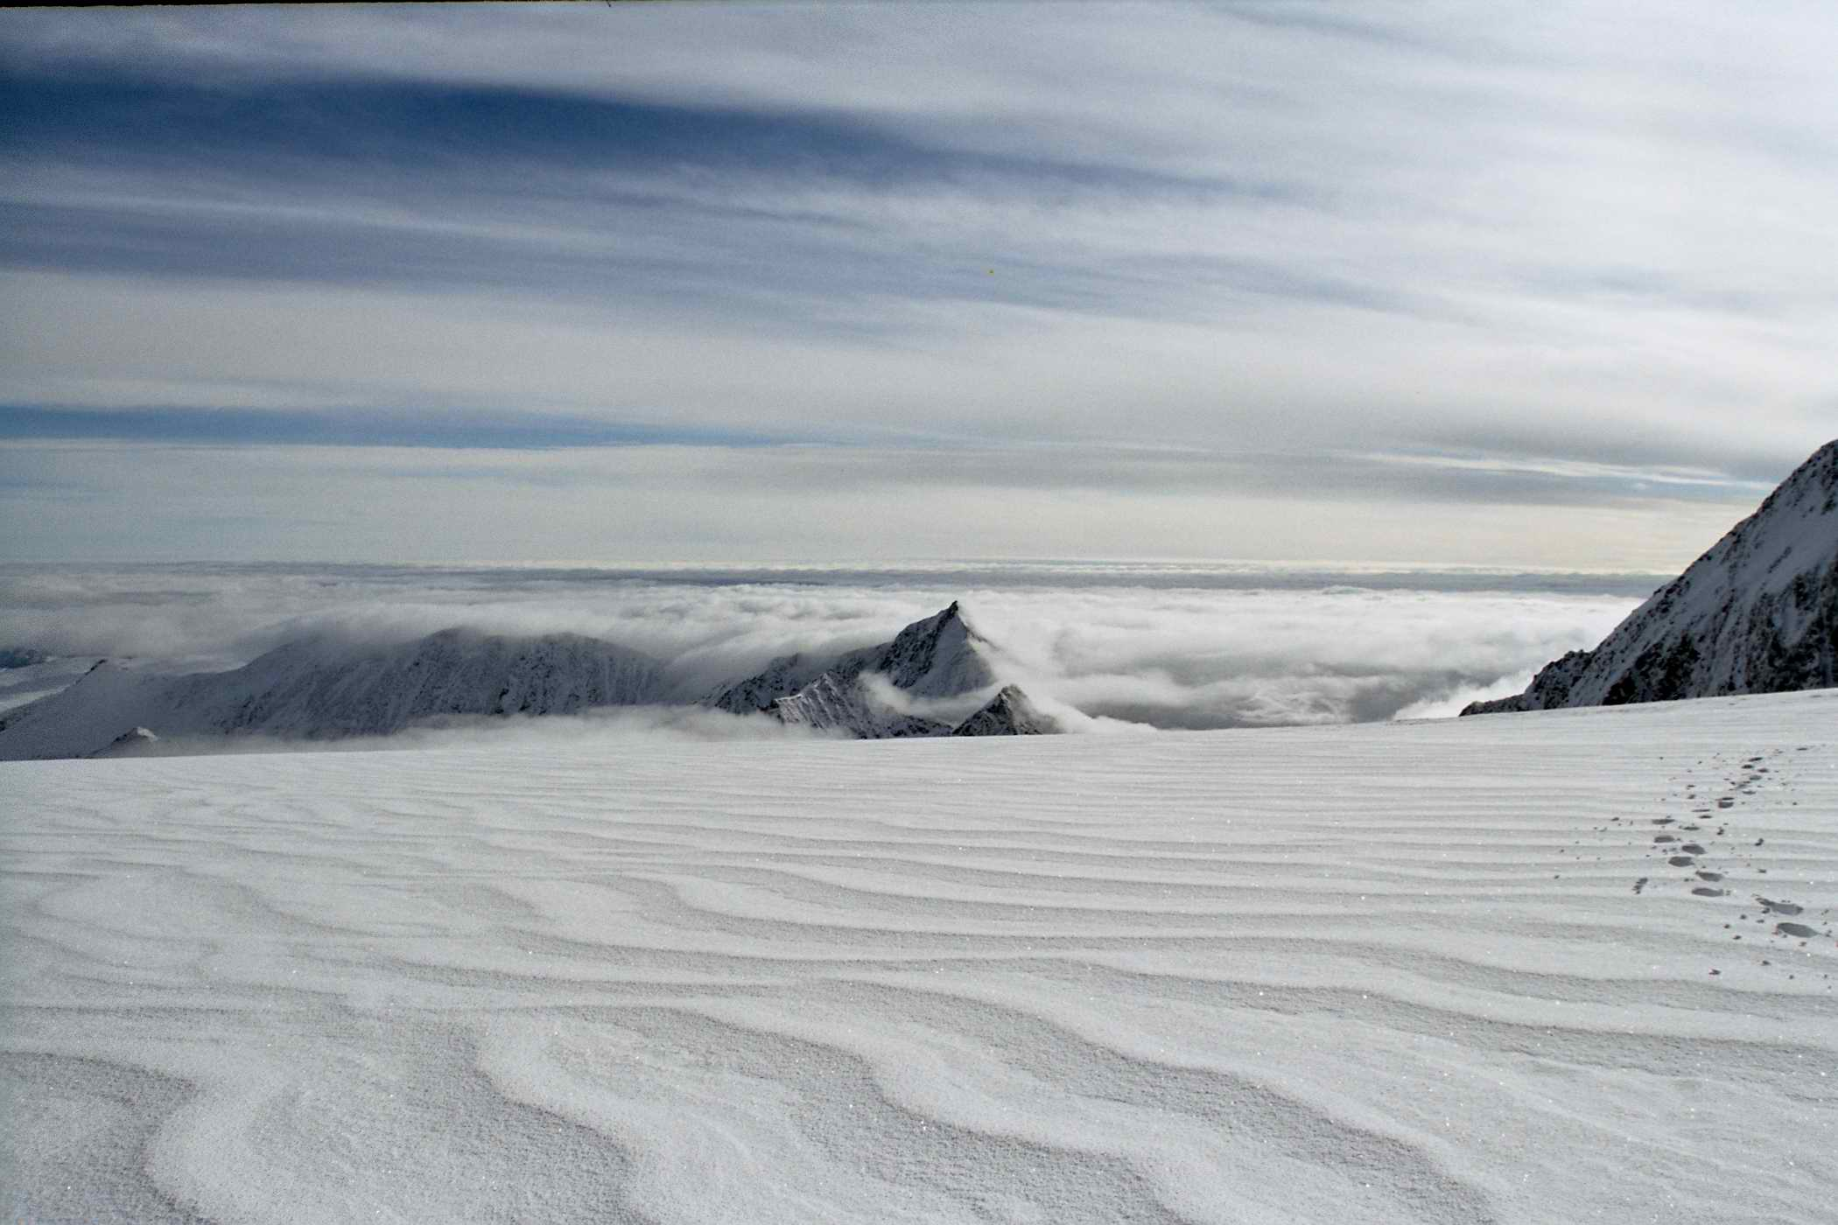
Вопрос №26. Почему снег и пена на разбивающихся волнах белые? Ведь и в том, и в другом случае - это вода.

Slide 32
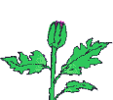
Вопрос №27. Про какое растение в старину думали, что его боятся черти?

Slide 33
Вопрос №28. Назовите животное имени Пржевальского, открывшего этот вид.

Slide 34
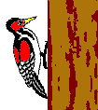
Вопрос №29. Какую птицу называют санитаром леса?

Slide 35
Вопрос №30. Какое насекомое зовут запечным «соловьём»?

Slide 36
Вопрос №31. Какая птица может лазить по стволу дерева вниз головой?

Slide 37
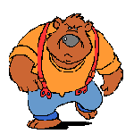
Вопрос №32. След какого хищного животного похож на человечий?

Slide 38
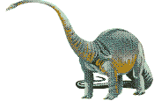
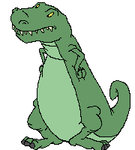
Вопрос №33. Кто был предком рептилий?
sos

Slide 39
Вопрос №34. Какое животное слушает ногами?

Slide 40
Вопрос №35. Из какого дерева делают карандашные палочки?

Slide 41
Вопрос №36. Можно ли бегать по поверхности воды? Почему?

Slide 42
Спасибо за игру!

